Slide 1
Integrantes: Lic. Miguel Angel Villalba Cabañas Lic. Marco Álvarez Pereira
UNIVERSIDAD TECNOLÓGICA INTERCONTINENTAL
Aplicación Móvil “ParkingApp”
Sistemas Corporativos I
Docente:
Ing. Charles Fernando Cabrera Gómez
Año - 2020

Slide 2
Introducción
Desde los inicios y entrada en funcionamiento de los parqueaderos como estrategia comercial que ofrecía la prestación del servicio de estacionamiento vigilado de vehículos (utilizados como medios de transportes de los ciudadanos del común), se venía vislumbrado un gran impacto comercial debido en su mayoría a la practicidad y oportunidad para contrarrestar fenómenos sociales que habitualmente se presentaban amenazantes ante las personas y sus vehículos.

Slide 3
Entidad, Tema y Alcance
Entidad
- Parqueadero
Tema
- Facturación Parking.
Alcance
- Registrar Entrada y Salida de Vehículos

Slide 4





Herramientas Utilizadas

Slide 5
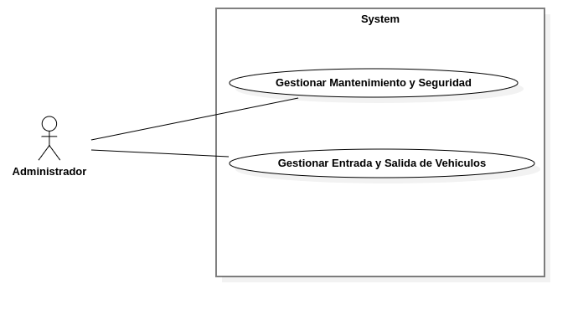
Modelo de Negocio

Slide 6
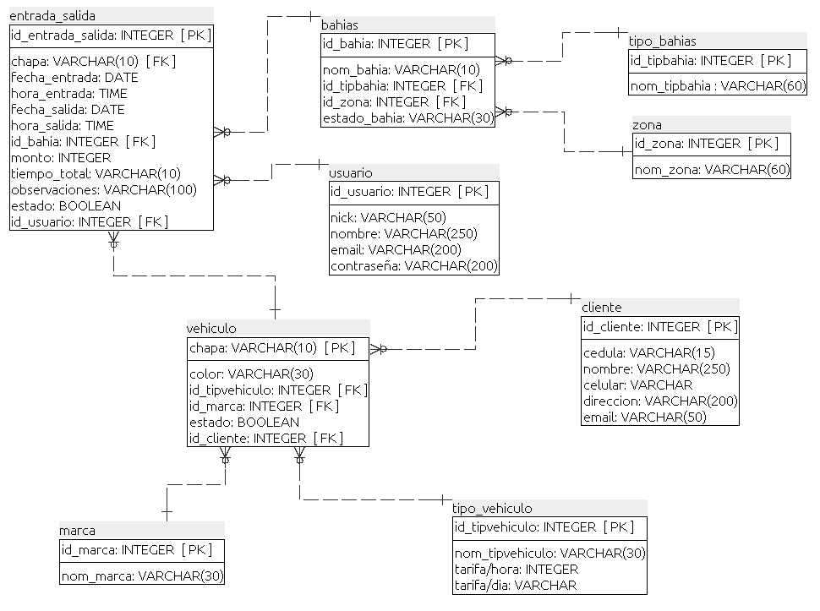
DER

Slide 7
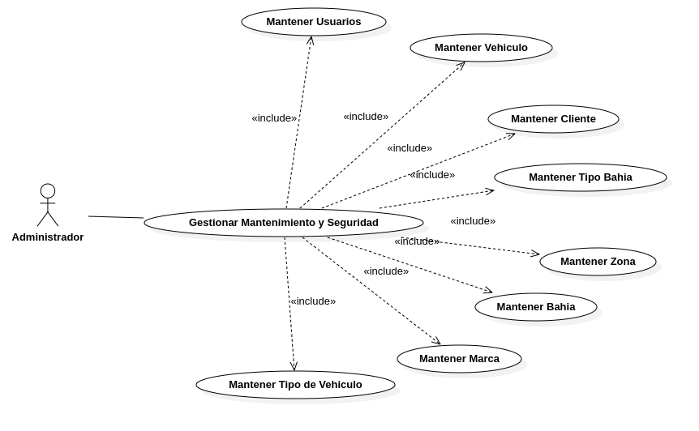
Diagrama de Caso de Uso Mantenimiento y Seguridad

Slide 8
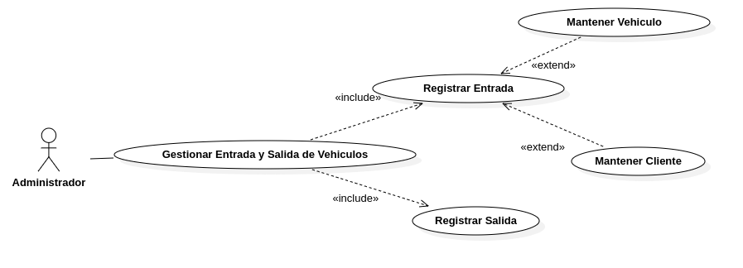
Diagrama de Caso de Uso Entrada y Salida de Vehículos

Slide 9
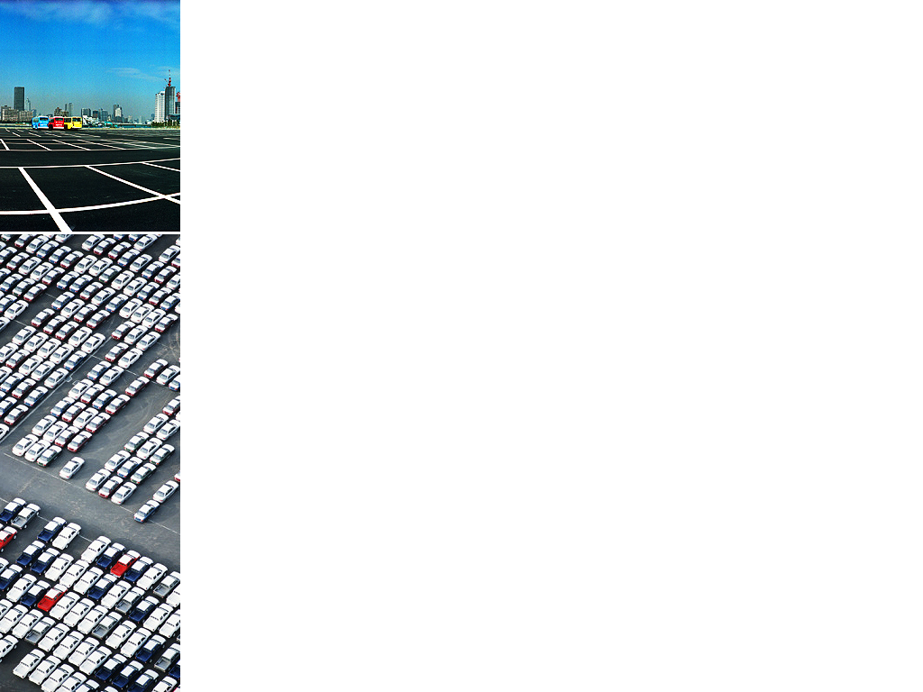
Prototipos
Diagramas de Clases y Secuencias
Acceso y Menú
Usuario
Vehículo
Cliente
Tipo Bahía
Zona
Bahía
Marca
Tipo Vehículo
Entrada y Salida de Vehículos

Slide 10
Conclusión
Al concluir el presente trabajo, que permitió el desarrollo y puesta en marcha de una aplicación móvil para controlar la disponibilidad de lugares dentro del parqueadero denominada “ParkingApp”, siendo esta una solución informática tecnológica que pondrá a disposición de los dueños de parqueaderos la información, tarifas, ubicación, espacios disponibles en tiempo real “online” dentro del terreno, de esta manera se convierte en un aporte científico a la sociedad con el uso de tecnologías actuales empleadas para su desarrollo.

